Slide 1


苏州帕诺米克生物医药科技有限公司

Slide 2

MZKit工作站
空间代谢组学操作手册

Slide 3
MZKit介绍

Slide 4
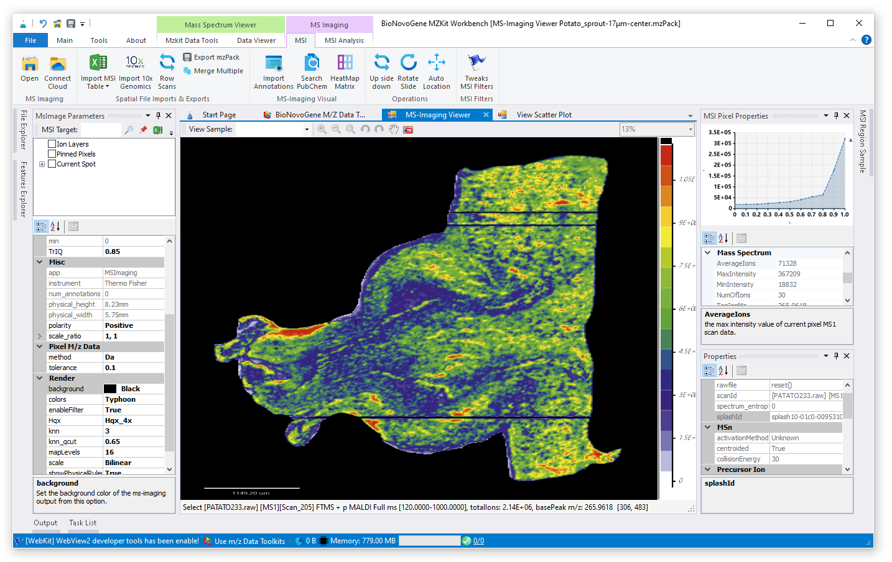
软件主界面介绍
1
4
2
3

Slide 5
软件主界面介绍
顶部菜单栏，主要有两大部分组成：【MSI】和【MSI Analysis】，其中第一组【MSI】菜单主要是应用于质谱成像原始数据文件的处理操作，例如：文件导入操作，文件导出操作，文件合并操作，文件数据旋转操作，质谱成像效果调整等操作；第二组菜单主要是应用于质谱成像数据的一些简单分析处理操作，例如：获取文件中的离子特征列表，样本手动分区，导入和导出样本分区文件等基础的数据操作功能
左侧的质谱成像参数调整窗口【MSImaging Parameters】，在这个窗口中又分为上下两部分：其中窗口的上部分为离子列表区域，在这个离子列表区域中，可以通过手动输入离子或者从表格中选取离子列表来进行目标离子的成像可视化；窗口的下半部分则是质谱成像的参数调整部分，具体的参数内容可以详细的查看本文后续的内容
软件中间占据很大一块面积的黑色区域是质谱成像的显示区域，后续质谱成像的显示都是在这个区域内展示的。在这个区域内同时又可以分为左右两部分：左边的黑色部分就是质谱成像显示的画布区域，右边则是成像热图的颜色条和具体的离子响应强度值
软件右边部分则是质谱图属性窗口。在这里会展示我们在质谱成像显示画布上通过鼠标点击，选取的某一个坐标斑点对应的质谱图的一些简单统计信息，例如：信息熵，基尼系数，最大响应度以及对应的离子mz，离子峰数量，质谱图的Splash-id等

Slide 6
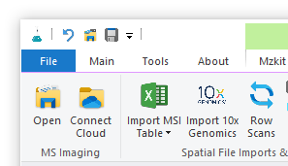
原始数据文件打开
目前在MZKit中支持有如下文件格式：
*.raw这个文件格式是赛默飞的原始数据文件格式，这种格式的文件中需要记录有整张切片上的所有空间扫描数据，MZKit软件可以根据所输入的在X坐标轴以及Y坐标轴的扫描点数信息自动计算出对应的扫描点的空间坐标信息
*.udp这个文件格式是AP-SMALDI的工程文件，在这个工程文件里面记录了AP-SMALDI扫描的参数信息，这个文件需要与对应的RAW文件成对出现
*.imzML这个文件格式是一种开源的质谱成像原始数据文件，对于目前MZKit工作站软件尚未支持的原始数据文件格式，你可以通过一些文件格式转换工具将其转换为imzML文件，然后再通过MZKit软件进行查看。需要注意的是，imzML文件之中仅包含有扫描点的空间坐标信息，还需要有一个成对出现的ibd文件来保存质谱图原始数据
*.mzPack这个文件格式是帕诺米克制定的一种开源代谢组学原始数据文件格式，也是目前MZKit软件主要使用的原始数据文件格式

Slide 7
MZKit介绍

Slide 8
MZKit介绍

Slide 9
MZKit介绍

Slide 10
MZKit介绍

Slide 11
MZKit介绍

Slide 12
MZKit介绍

Slide 13
MZKit介绍

Slide 14
MZKit介绍

